Slide 1
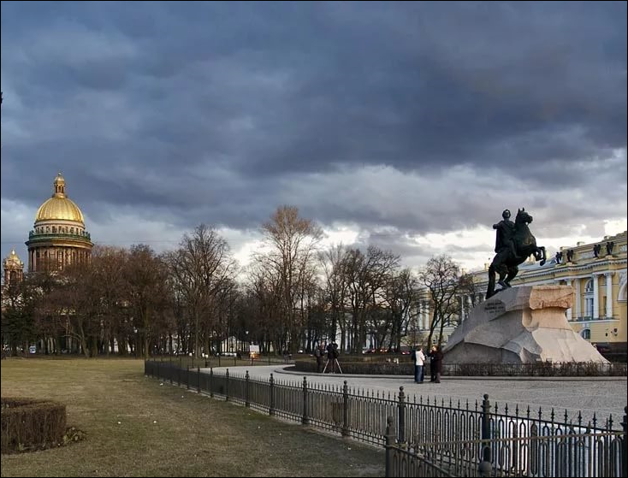
Жена декабриста
Муравьева
Александра
Григорьевна

Slide 2
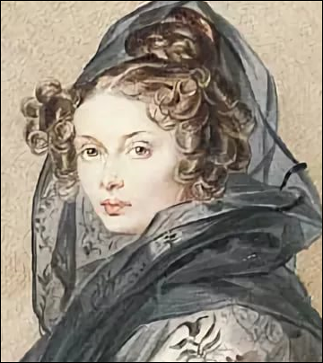
Александра Григорьевна Муравьёва
родилась в 1804году. Она была дочерью действительного тайного
советника графа
Григория Ивановича Чернышёва .
Вместе с сёстрами получила
превосходное домашнее
образование.
Чернышёвы смогли воспитать
в своих детях душевное
благородство и привить им
нежную любовь друг к другу.

Slide 3
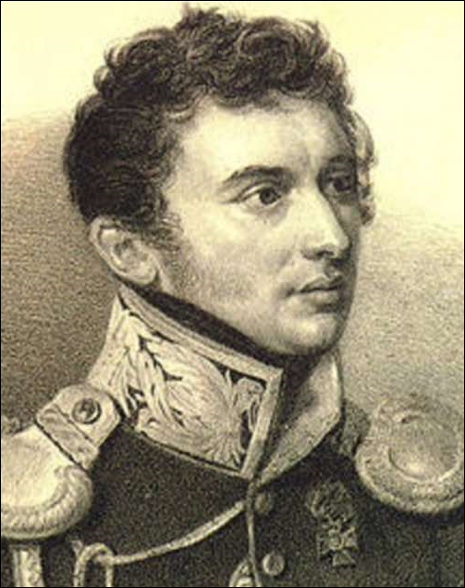
Декабристы называли Александру Григорьевну своим ангелом- хранителем. Неизменно с доброй улыбкой и непринужденной веселостью встречала она друзей, мужа обожала до самозабвения.
Уже на каторге на шутливый вопрос Якушкина, кого она больше любит, мужа или Бога, Александрин вполне серьезно ответила, что «сам Бог не взыщет за то, что она Никитушку любит более».

Slide 4
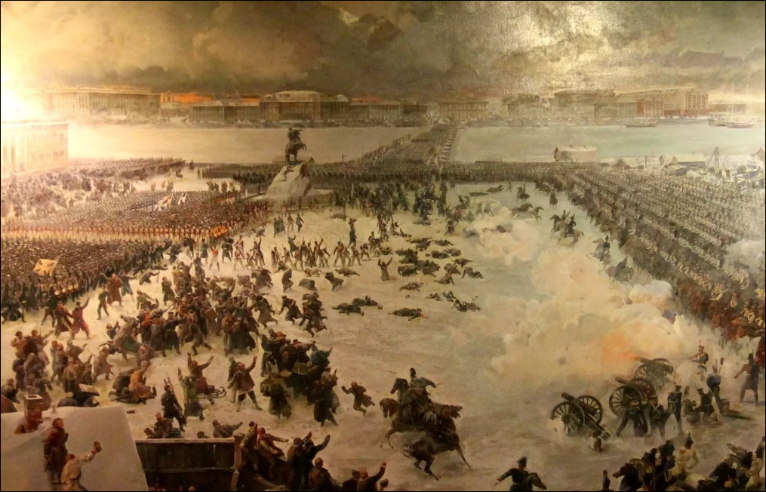
Спокойная жизнь в России была перевёрнута в один миг в 1825 году.
14 декабря произошло великое восстание декабристов, в котором участвовало 579 человек. Это движение было жёстко остановлено властями, некоторые были приговорены к смертной казни, а большинство отправили в Сибирь

Slide 5
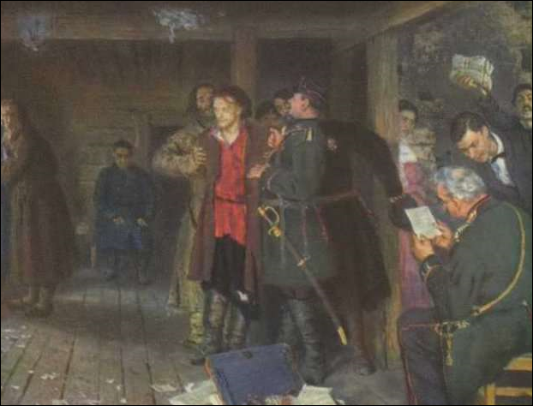
Мужа арестовали в имении ее родителей, на глазах у беременной жены, маленьких детей и больных тестя и тещи.
Никита Муравьев был осужден «по первому разряду» —
на каторжную работу вечно.
Его, как и других, отправляют в Сибирь.

Slide 6
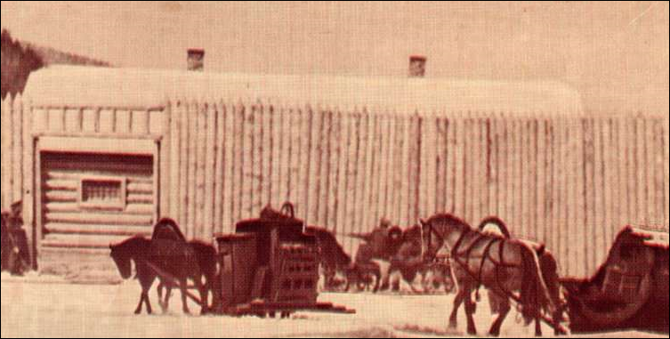
Урожденную графиню Чернышеву, Александрин Муравьеву, заставляют подписать отречение от дворянского звания, от всех прав, но и это не останавливает ее.
Она оставляет троих детей на попечение свекрови и решительно порывает с петербургским миром.
Юная светская красавица двадцати трех лет собирается в дальнюю дорогу.

Slide 7
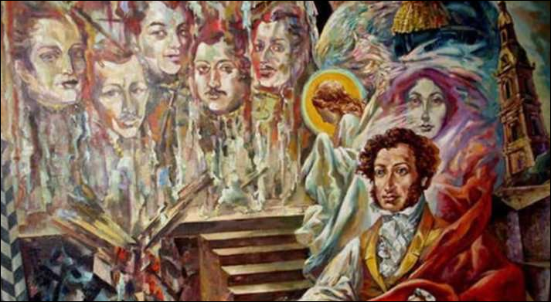
Александра Григорьевна ехала вслед за мужем, иногда и обгоняя его.
Немного только задержалась в Москве. Александр Сергеевич Пушкин передал ей, на прощальном вечере, который устроили родные Муравьевых, рукопись стихотворения "Во глубин сибирских руд".
И всю дорогу, до самых Нерчинских рудников, она ехала, повторяя про себя, как молитву, заклинание:" Во глубине сибирских руд// Храните гордое терпенье:"

Slide 8
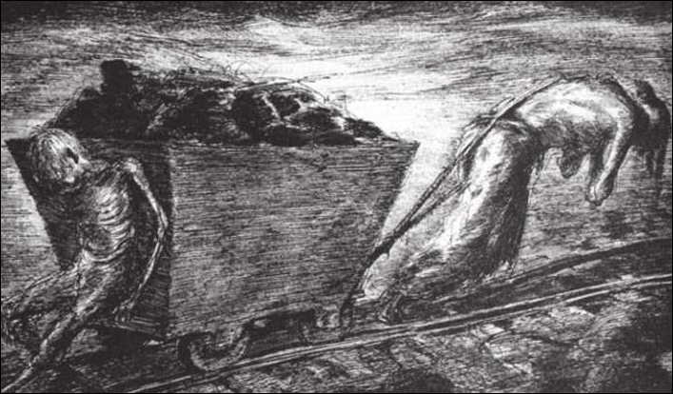
Терпение действительно было - гордым.
Она не унизилась до слез, подписывая отречение от всех гражданских прав состояния не только за себя, но и за будущих, родившихся в Сибири, детей, не рыдала, когда увидела обожаемого мужа в первый раз, в кандалах, похудевшего и бледного - работали под землей, добывали руду.

Slide 9
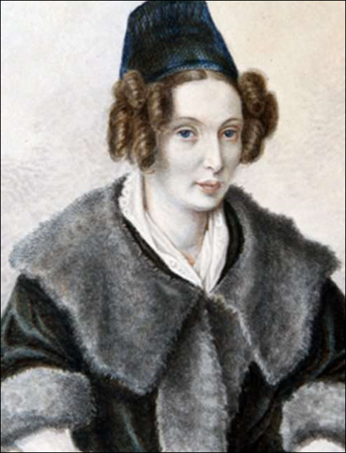
Не роняла и слезиночки, когда приходилось на жестоком морозе самой рубить дрова, носить воду - руки примерзали к коромыслу и дужке.
Она переносила все- болезни, потери, страдания, смерть детей - молча.
Похоронила в Сибири маленьких дочерей Оленьку и Агафену, не проживших и месяца, оплакивала тихо и мужественно смерть Лизоньки, Кэтти и маленького Мишеньки, которые угасли там, вдалеке от нее, в России, от скарлатины и дефтерии.

Slide 10
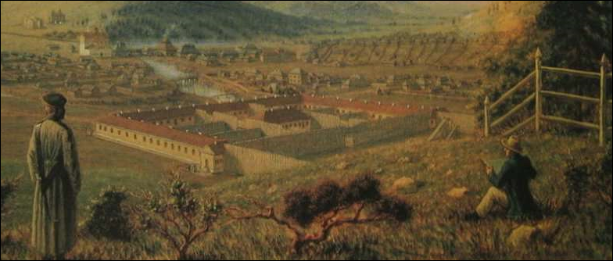
Женщины-декабристки поселились в домах вокруг тюрьмы, огороженной частоколом. Впоследствии эта улица получила название Дамской.

Slide 11
Александру Григорьевну мало сказать, что - любили. Ее обожали и почитали.
Как святую. Дамы -декабристки, приехавшие после нее - княгини Трубецкая, Волконская, баронесса Розен, Александра Ентальцева, Наталья Фонвизина, Полина Анненкова, оставили о ней в своих мемуарах, в своих письмах к родным, самые восторженные, самые благодарные эпитеты.
Ласково они звали ее про себя "Мурашкой". Старались лишний раз рассмешить, успокоить, сделать приятное.

Slide 12
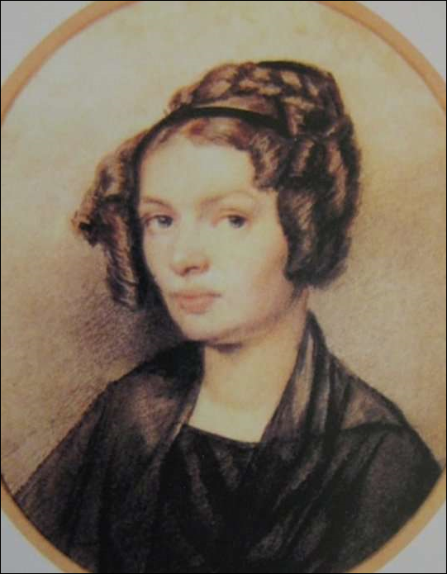
Современники отмечают, что она предчувствовала свою смерть.
Муравьева суеверно боялась пожаров, считала их недобрым предзнаменованием. Во время ее болезни у них в доме загорелась баня. Пожар погасили, но впечатление осталось. Затем в ее комнате загорелся абажур на свече, и Муравьева сказала окружающим: «Значит, скоро конец».

Slide 13
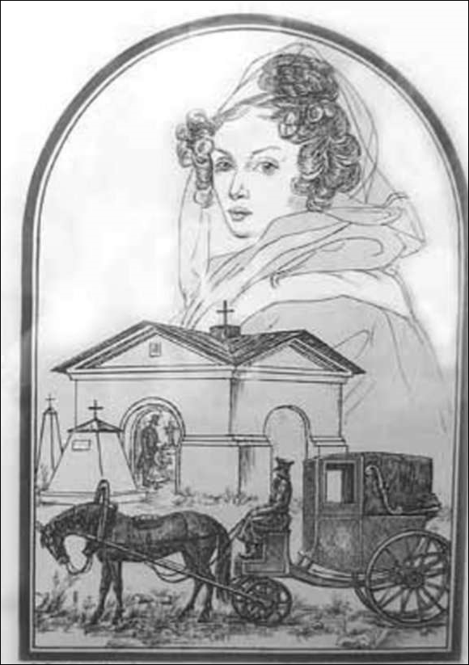
Она «сгорела» в несколько дней от нервной лихорадки, вызванной потрясением: пожаром в доме Натальи Дмитриевны Фонвизиной.
Пожар был небольшой, а переполоху наделал много. Александра Григорьевна, помогая подруге, сама еще не оправившись после неудачных родов и смерти маленькой дочери Аграфены, смертельно простудилась, и ее уже не спасли никакие старания доктора, самоотверженный уход подруг, безграничная любовь мужа..
Александра Григорьевна прекрасно понимала, что умирает, хотя жажда жизни была сильна - ей едва исполнилось 28 лет. Но бороться с болезнью изношенный организм уже не мог. В ночь с 21 на 22 ноября 1832 года Александра Григорьевна Муравьева, урожденная графиня Чернышева, скончалась.
Муж, Никита Михайлович, не проронил из глаз ни слезинки……… Он просидел около тела жены всю ночь, тихонько гладя ее руки.
Плакать он не мог. Просто стал совершенно седым…. За ночь….. Ему было тридцать шесть лет.

Slide 14
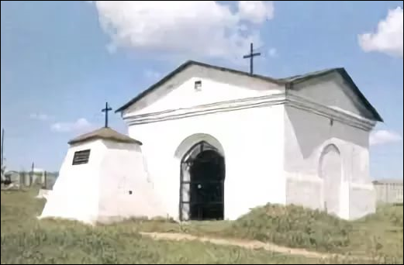
Через несколько дней после похорон он сосредоточенно принялся что - то чертить в тетрадях. Ему помогал Николай Бестужев. Это был проект часовни.
С разрешения тюремного начальства, и при помощи солдат, она была выстроена.
На могиле Александры Муравьевой, спустя несколько месяцев, затеплили на могиле неугасимую лампаду.
Она горела еще 37 лет после ее смерти, освещая дорогу путникам, едущим из Читы в Петровский завод.

